Slide 1
5
가계부 프로그램
프로그래밍언어론 프로젝트
정소연
학과 : 컴퓨터공학과
학번 : 201811425

Slide 2
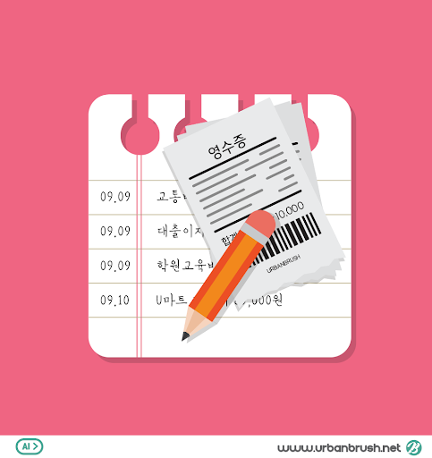
목 차
5
1) 선정 배경
2) 시스템 구성도
3) 제공 기능
4) 프로그램 구성
4-1) 주요 자료구조 및 파일 구조
4-2) 객체 다이아그램
5) 사용자 화면 구성 (UI)
6) 실행 화면
7) 결론

Slide 3
[ 선정배경 ]
5
선정배경
지난 학기에 진행했던 자바 가계부 프로그램이 매우 미흡했고 지난 프로젝트 때 말했던 보완사항들을 보완하고 조금 더 편리하고 유용한 가계부 프로그램을 만들고자 계획하게 되었습니다.

Slide 4
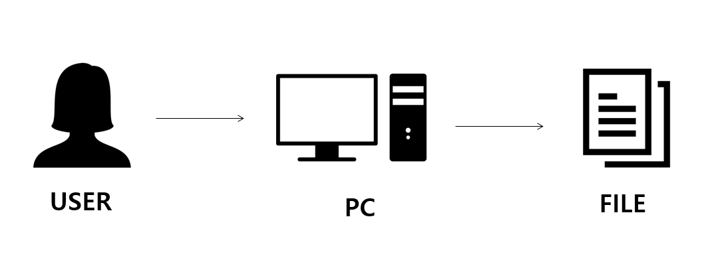
[ 시스템 구성도 ]
5

Slide 5
[ 제공기능 ]
5
기 능 | 설 명
수입 내역 입력 | 항목( 용돈, 월급, 장학금, 기타 등)에 따른 수입을 입력 받은 내용을 수입 테이블에 저장한다.
지출 내역 입력 | 항목(공과금, 교통비, 여가 등)에 따른 지출을 입력 받은 내용을 지출 테이블에 저장한다,
내역 삭제 | 잘못 입력한 정보와 같은 삭제하고자 하는 수입/ 지출 내역을 선택하고 삭제한다.
내역 저장 | 저장 버튼을 클릭하면 지출/수입 테이블에 저장되어 있는 값들이 각각 텍스트 파일에 저장된다.
초기화 | 입력한 내용을 모두 지우고 다시 입력하고 싶을 때 초기화 버튼을 통해 입력 내용을 다 지운다.
소비 습관 그래프 | 항목별 지출 금액을 보여준다.

Slide 6
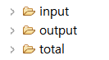
[ 프로그램 구성 ]
5
주요 자료구조 및 파일구조
캘린더에서 선택한 날짜의 수입, 지출, 전체 내역 .txt 파일을 생성한다.
Input, output, total 폴더가 있는지 확인하고 폴더가 있으면 .txt 파일을 추가하고, 폴더가 없으면 폴더를 생성한다.

Slide 7
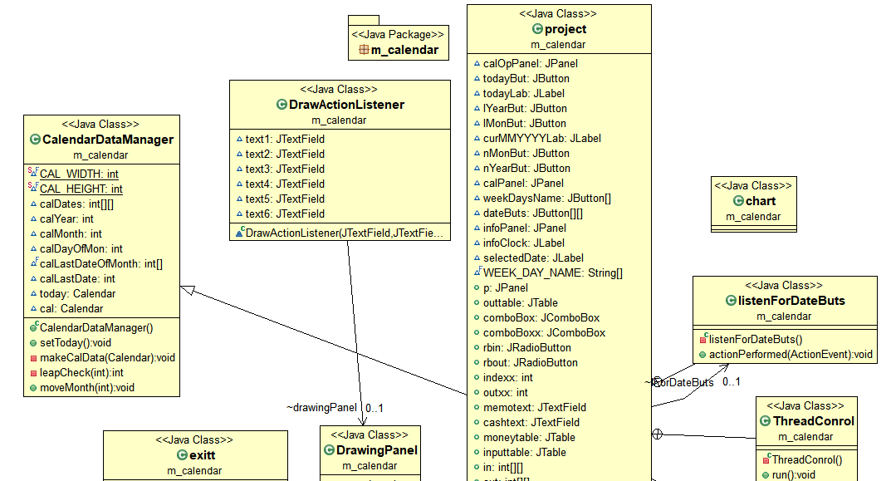
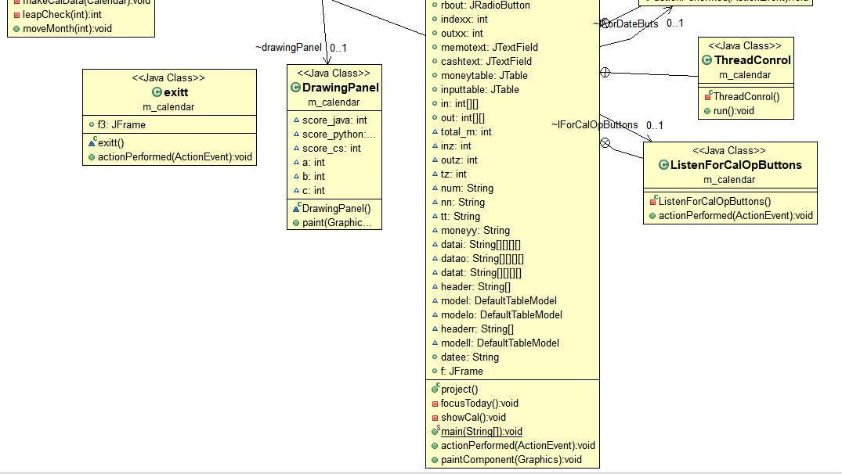
[ 프로그램 구성 ]
5
객체 다이아그램

Slide 8
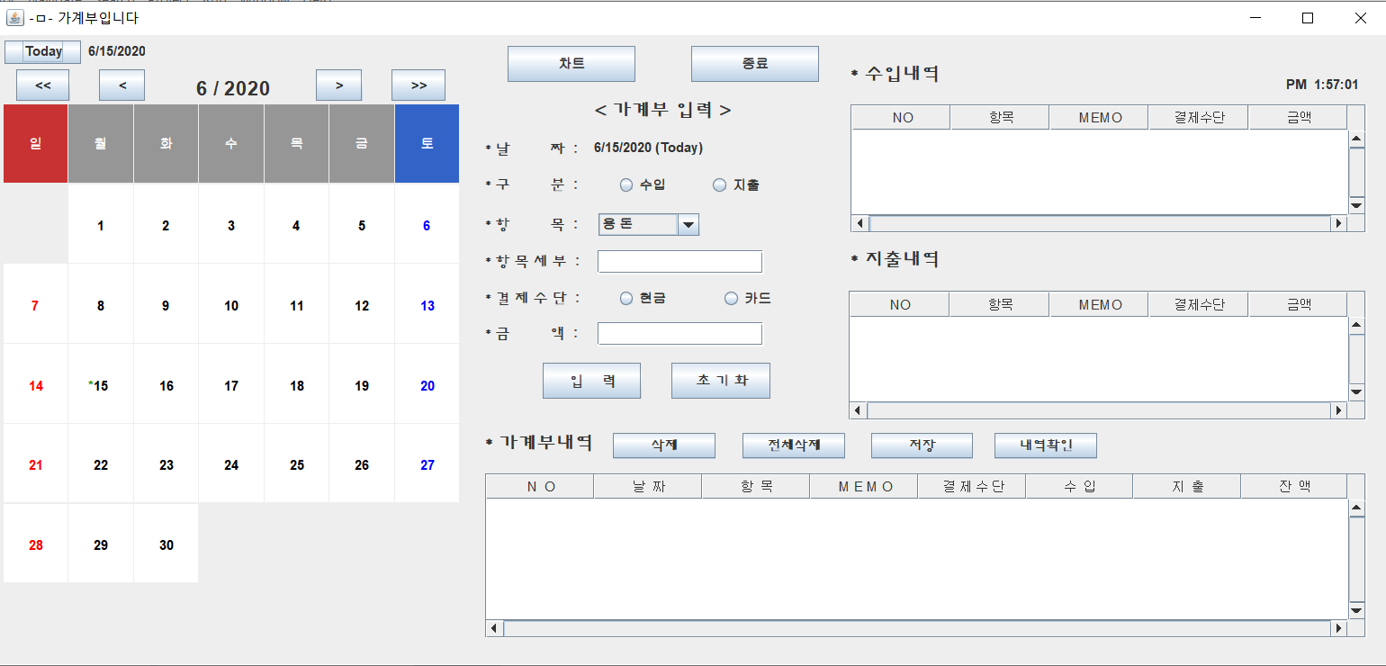
[ 사용자 화면 구성(UI) ]
5
IMAGE. 1
첫 실행화면
프로그램을 실행했을 때의 첫 화면

Slide 9

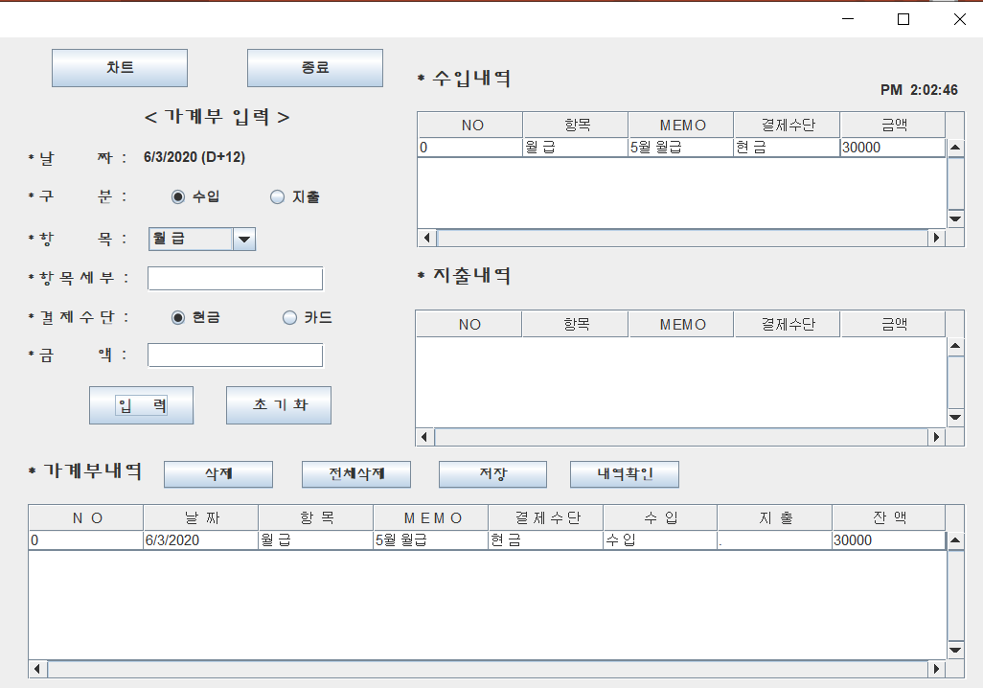
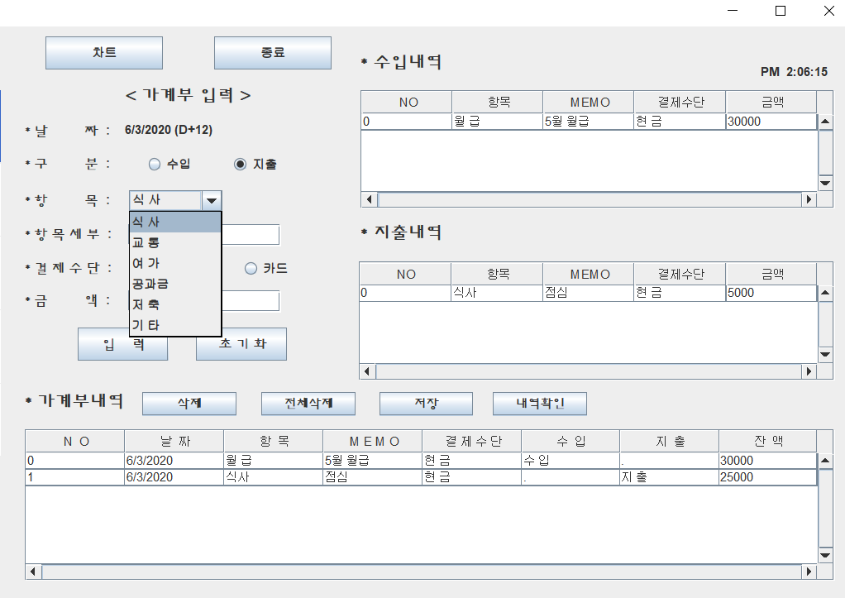
[ 사용자 화면 구성(UI) ]
5
IMAGE. 2
IMAGE. 3 – 수입 내역 입력
IMAGE. 4 – 지출 내역 입력
가계부 입력
등록을 원하는 날짜를 왼쪽 달력에서 선택한 뒤, 가계부 내역을 입력해준다.
각 내역에 저장
수입 버튼을 누르면, 항목 콤보박스가 그에 맞게 바뀌고 입력 내용이 수입 내역과 가계부 내역에 저장된다.
각 내역에 저장
지출 버튼을 누르면, 항목 콤보박스가 그에 맞게 바뀌고 입력 내용이 지출 내역과 가계부 내역에 저장된다.

Slide 10
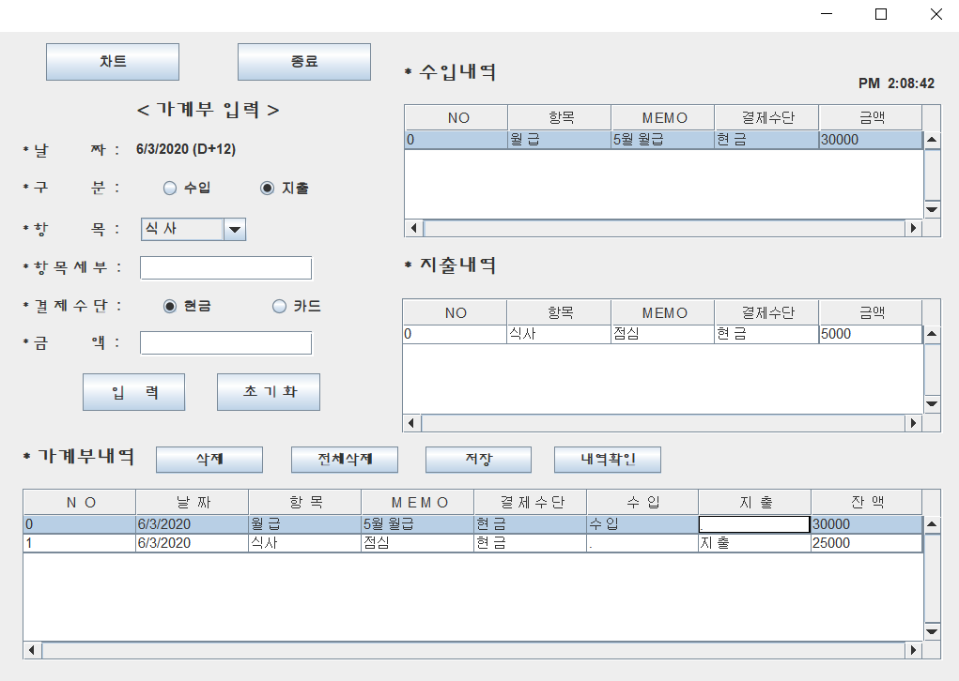
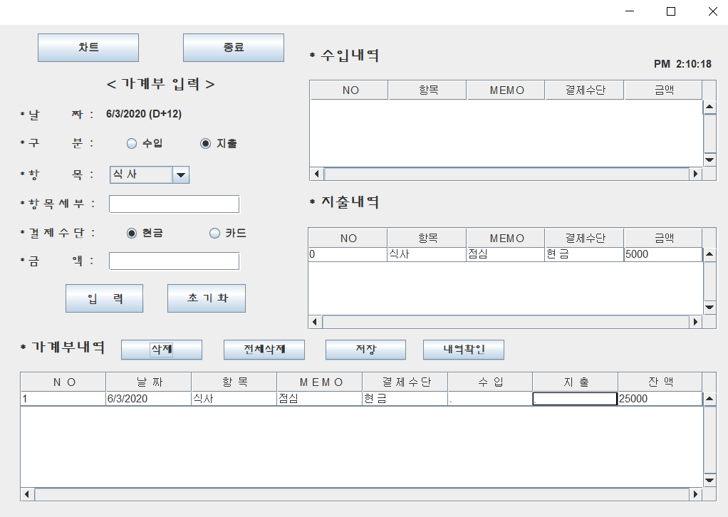
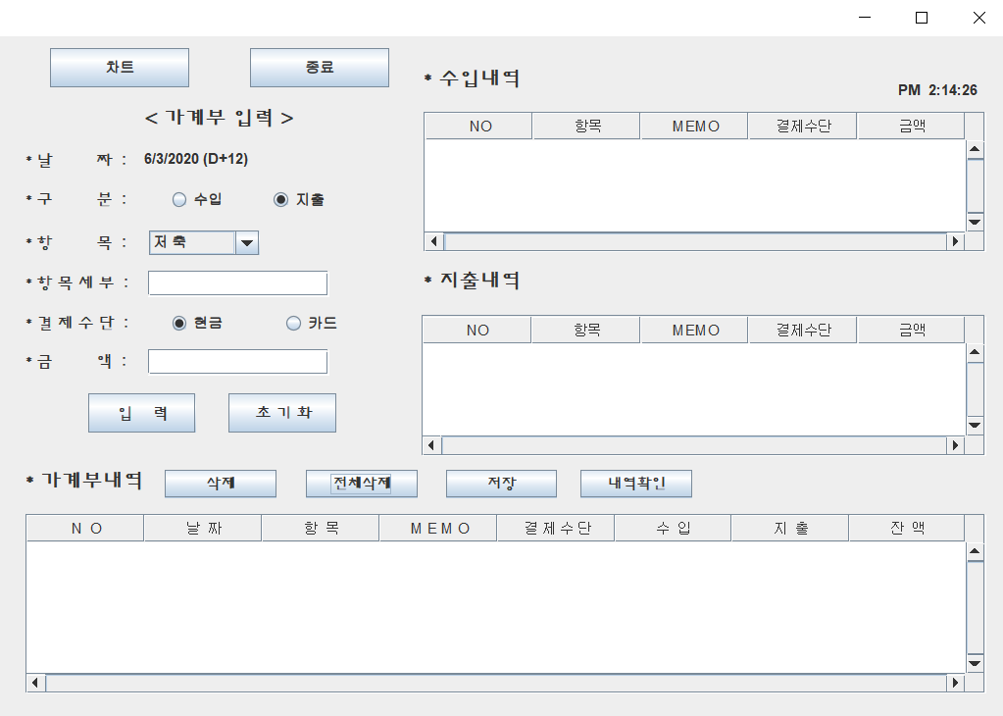
[ 사용자 화면 구성(UI) ]
5
IMAGE. 5
IMAGE. 6 – 선택 내역 삭제
IMAGE. 7 – 전체 내역 삭제
내역 삭제
삭제를 원하는 내역을 선택해준 뒤 삭제 버튼을 클릭하면 각 내역에서 삭제된다.
선택 내역 삭제
IMAGE. 5에서 선택한 내역이 삭제되었음을 확인할 수 있다.
전체 내역 삭제
전체 삭제 버튼을 클릭하면 각 내역에 저장된 내용이 모두 삭제된다.

Slide 11
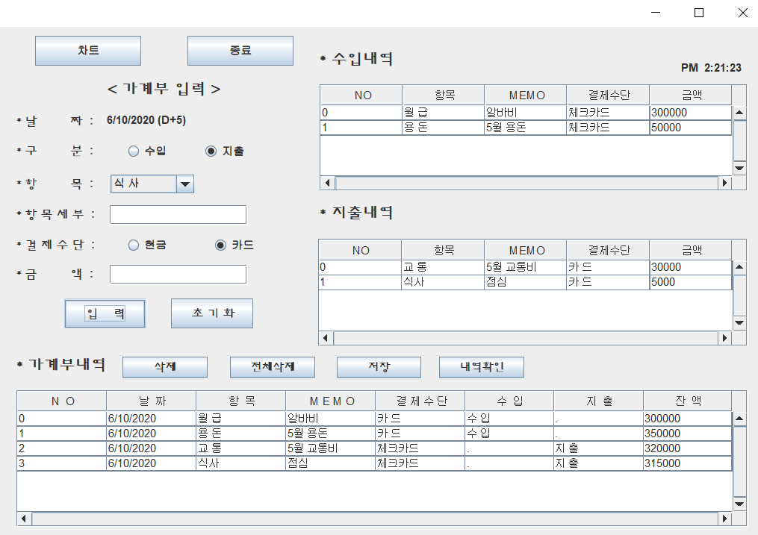
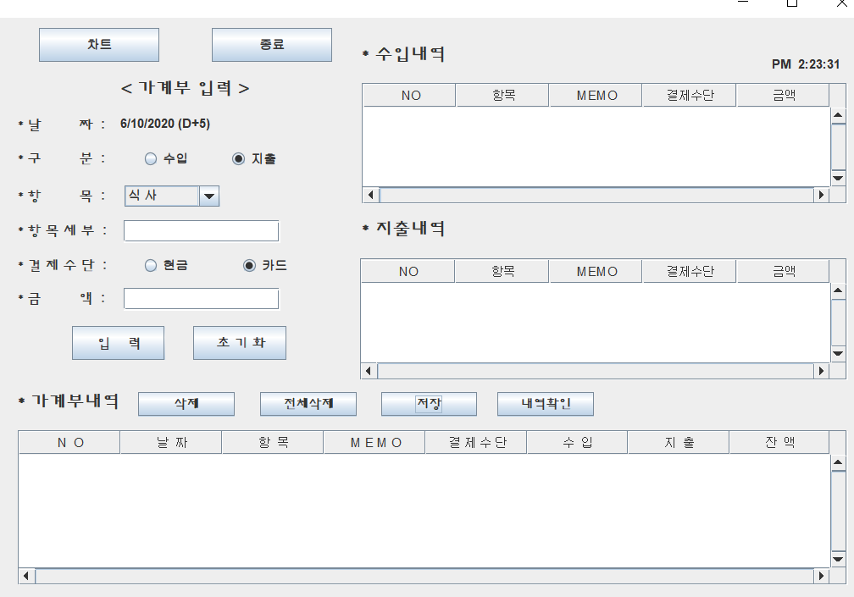
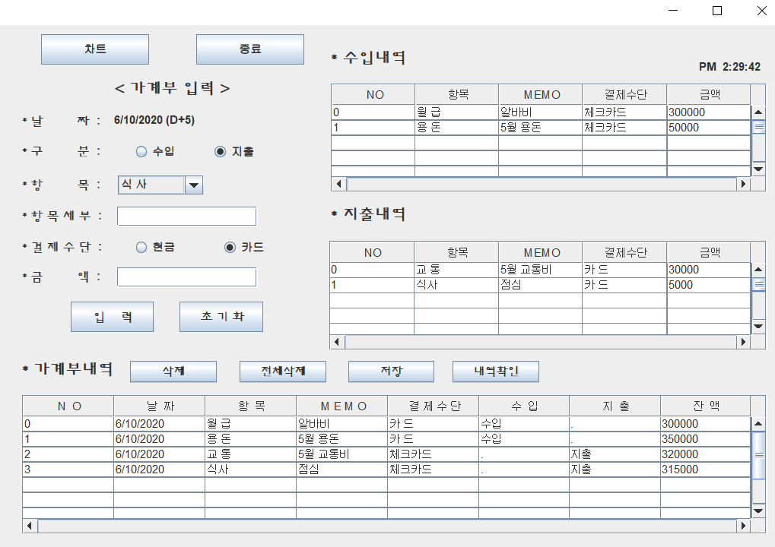
[ 사용자 화면 구성(UI) ]
5
IMAGE. 8
IMAGE. 8-1
IMAGE. 9
저장
저장 버튼을 클릭하면 해당 날짜의 텍스트 파일이 만들어지고 각 내역의 입력 내용이 파일에 저장된다.
저장 후에는 테이블이 비워진다.
저장 내역 확인
확인을 원하는 날짜를 왼쪽 캘린더에서 선택하면 해당 날짜의 가계부 내역을 확인할 수 있다.
- IMAGE.8에서 저장한 내역(2020/6/10)을 확인
저장 후 비워진 테이블

Slide 12
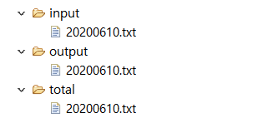
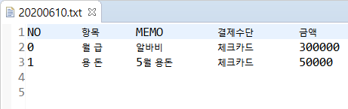
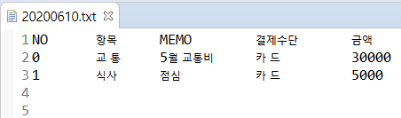
[ 사용자 화면 구성(UI) ]
5
IMAGE. 10
IMAGE. 10-1
IMAGE. 10-2
텍스트 파일에 저장
저장 버튼을 클릭하면 해당 날짜의 텍스트 파일이 생성되고 각 내역의 내용이 저장된다.
20200610 수입.txt
앞의 IMAGE. 8에서 입력한 수입 내역이 저장되었음을 확인할 수 있다.
20200610 지출.txt
앞의 IMAGE. 8에서 입력한 지출 내역이 저장되었음을 확인할 수 있다.

Slide 13
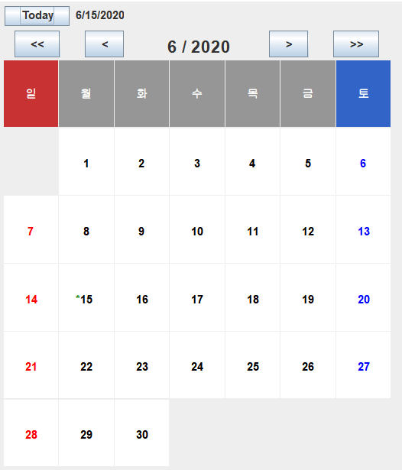
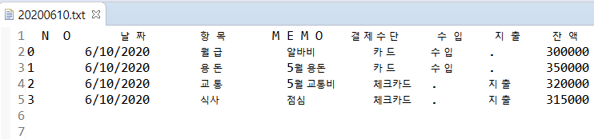
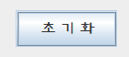
[ 사용자 화면 구성(UI) ]
5
IMAGE. 10-3
IMAGE. 11
IMAGE. 12
20200610 전체.txt
앞의 IMAGE. 8에서 입력한 가계부 전체 내역이 저장되었음을 확인할 수 있다.
초기화 기능
입력하던 내용을 모두 지우고 싶을 때 초기화 버튼을 클릭하면 입력하고 있던 내용을 모두 지워준다.
TODAY 기능
왼쪽 상단에 TODAY 버튼을 누르면 오늘 날짜가 클릭된다.

Slide 14
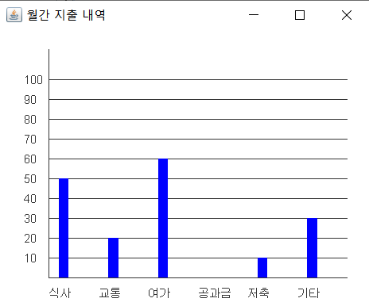
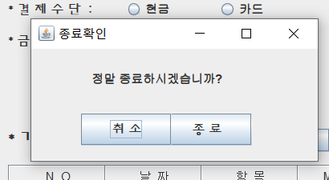
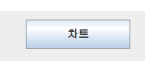
[ 사용자 화면 구성(UI) ]
5
IMAGE. 13
IMAGE. 14
IMAGE. 14-1
종료 버튼
종료 버튼을 클릭하면 프로그램을 종료할 것인지 확인한다.
<종료버튼을 누르면 프로그램이 종료되고, 취소 버튼을 누르면 프로그램이 계속된다.>
차트 버튼
차트 버튼을 클릭하면 지출 항목에 따른 소비 정도(단위:1000원)을 보여준다.
월간 지출 내역

Slide 15
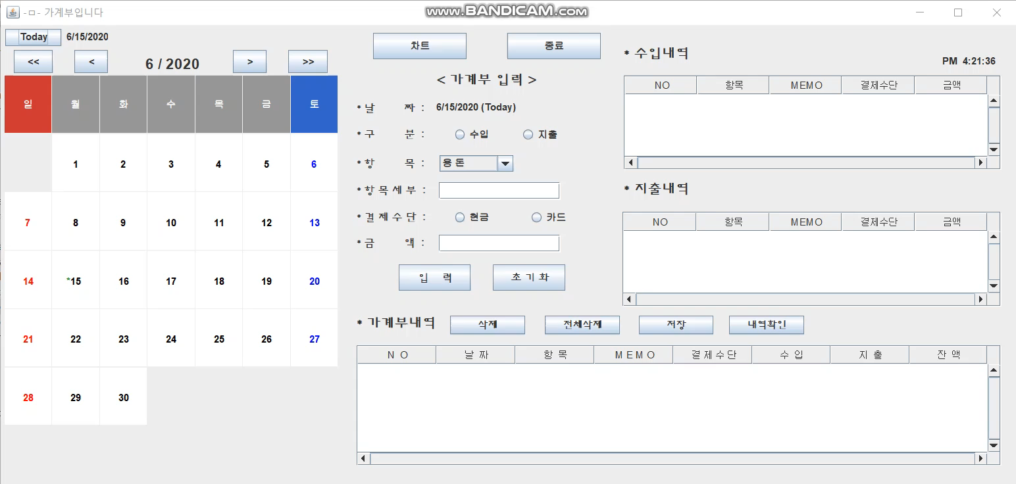
[ 실행 화면 ]
5

Slide 16
[ 결 론 ]
5
결론
지난 학기에 진행했던 자바 가계부 프로그램을 보완하고자 이와 같은 주제를 선정했었습니다. 이번 프로젝트를 진행하면서 생각했던 기능들을 추가하기 위해 노력하고 공부하면서 프로그래밍 실력 또한 많이 향상되었다고 생각합니다. 프로그램의 완성도가 조금 부족하더라도 혼자의 힘으로 만드는 것이 중요하다고 생각했습니다.

Slide 17

5
감사합니다

